Slide 1
«Подготовка и проведение урока английского языка на основе методического конструктора А.А. Гина»
Открытое занятие по МДК 05.02 Углубленная подготовка в области иностранного языка
Преподаватель Горева Е.И.

Slide 2
Ученик в современной школе???

Slide 3
Цель занятия
освоение приёмов конструирования урока работы с лексикой

Slide 4
Задачи
1. Обсудить элементы конструктора современного учебного занятия; подкрепить обсуждение примерами с практики пробных занятий.
2. Спроектировать урок работы с лексикой в 3 классе.
3. Представить несколько фрагментов работы с лексическим материалом на выбор.
4. Отработать употребление фраз классного обихода.
5. Обсудить и представить варианты контроля и оценки работы с лексикой на уроке в начальной школе.

Slide 5
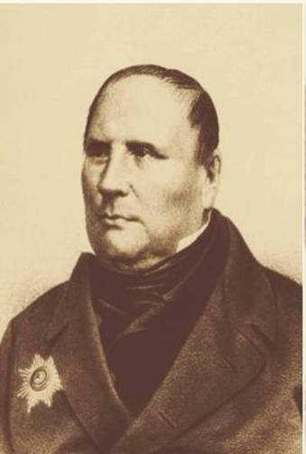
М.В. Остроградский:
«Хорошие учителя создают хороших учеников».
«Учитель, могущий наделить своих воспитанников способностью находить радость в труде, должен быть увенчан лаврами».

Slide 6
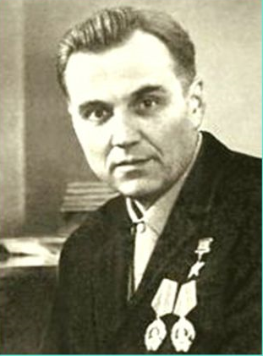
В. Сухомлинский:
«Урок – это зеркало общей и педагогической культуры учителя, мерило его интеллектуального богатства, показатель его кругозора и эрудиции».

Slide 7
Принципы построения учебного занятия
Принцип результативности
Принцип субъект-субъектного взаимодействия
Принцип рефлексии
Принцип деятельности
Принцип вариативности

Slide 8
Технология планирования уроков английского языка на основе методического конструктора А. Гина с учетом приёмов повышения учебной мотивации
принципы должны четко проявляться на каждом этапе;
цели урока должны реализовываться;
структура урока, поурочные отборы и организация материала, средства обучения и контроля должны соответствовать характеру концепции и целевой направленности урока.

Slide 9
Алгоритм деятельности по применению техники “Конструктор” на основании разработки методического конструктора урока А. Гина
обязательное обозначение основных разделов урока и обозначение их буквами;
изучение разных приемов и их комбинаций;
структурирование всех приемов в “Конструкторе”;
тематическое планирование с введением раздела “Конструктор”.

Slide 10
Отбор приёмов для работы с лексикой
Разделы Конструктора:
Д. Приемы повышения учебной мотивации в рамках начального этапа урока
Е. Приемы повышения учебной мотивации при введении нового материала
Ж. Игровые приемы учебной работы при отработке, тренировке, повторении, систематизации, обобщении изучаемого материала

Slide 11
Classroom English
а) Встаньте, пожалуйста! Возьмите ваши учебники, подойдите к моему столу. Откройте учебники на стр. 36. Начните читать. Спасибо. Продолжайте читать. Хорошо. Закройте книги. Идите на ваше место. | Stand up, please! Take your books, come up to my table. Open your books at page 36. Begin reading. Thank you. Go on reading. Good. Close your books. Go to your places.

Slide 12
Classroom English
б) Подготовьтесь к уроку, пожалуйста. Посмотрите на картинку, скажите «диван», «кресло», «шкаф для одежды». Ответьте на мой вопрос: «У вас есть кресло (шкаф, диван)?» Повторите за мной: «Кресло рядом с диваном». Поговорите друг с другом, пожалуйста. Молодцы! | Get ready for the lesson, please. Look at the picture, say ‘sofa’, ‘armchair’, ‘wardrobe’. Answer my question: “Have you got an armchair (a wardrobe, a sofa)?” Repeat after me: “The armchair is next to the sofa”. Talk to each other, please. Well done!

Slide 13
Classroom English
в) Откройте рабочую тетрадь, пожалуйста. Возьмите ручки. Запишите слова: «стол», «комната», «лампа». Покажите мне букву ‘a’ в словах. Давайте сыграем. Отгадайте слово: «Мы там живём. Это может быть большим, маленьким, светлым. Там есть диван, кровать, стол». | Open your workbook, please. Take your pens. Write down the words: ‘table’, ‘room’, ‘lamp’. Show me the letter ‘a’ in the words. Let’s play. Guess the word: We live there. It can be big, small, light. There is a sofa, a bed, a table there.

Slide 14
Составление схем для оценки работы по разделу учебника
Я умею употреблять предлоги времени: - in the morning - in the afternoon - in the evening - at night | Я знаю, как пишутся названия дней недели: Sunday, Monday …
Я могу рассказать о моём распорядке дня, используя фразы: ‘get up’, ‘come home’ и задать вопрос однокласснику: - What time do you get up?

Slide 15
A Scale to Success
1. Обсудить элементы конструктора современного учебного занятия; подкрепить обсуждение примерами с практики пробных занятий.
2. Спроектировать урок работы с лексикой в 3 классе.
3. Представить несколько фрагментов работы с лексическим материалом на выбор.
4. Отработать употребление фраз классного обихода.
5. Обсудить и представить варианты контроля и оценки работы с лексикой на уроке в начальной школе.
 | Я мог работать лучше. | I could do better.
 | Сегодня я понял, чего мне не хватает для успешной работы. | Today I have realized what I need to succeed.
 | Сегодня я работал в полную силу. У меня всё получилось. | I did a good job.
 | Я очень старался, но у меня не получилось. | I did my best, but I didn’t succeed.
 | Я сегодня плохо работал. | I did a bad job.

Slide 16
Вывод: Главное условие успешного обучения – способность учителя
совершенствовать современный урок (учебное занятие),
находить новые подходы, приёмы обучения учащихся, позволяющие повышать познавательный интерес к изучаемому предмету,
повышать качество знаний учащихся, в полной мере вовлекая их в организацию собственной учебной деятельности.

Slide 17
Спасибо за внимание
и участие в работе!

